Slide 1
Тема 4. Разработка реактивных веб-интерфейсов на основе языка JSX и React компонентов.
подготовила Царулкова Анастасия, 2 группа

Slide 2
Задание 1
Цель: Развёртывание простого приложения на основе React с компонентным интерфейсом в браузере с использованием транспилятора babel, получающего данные из JSON-ресурса.

Slide 3
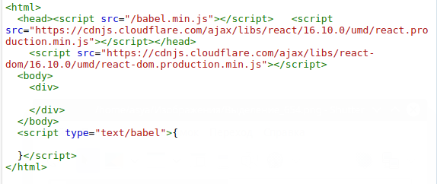
Задание 1
Создание борда. Подключение babel, react, react-dom.
Ссылка на борд

Slide 4
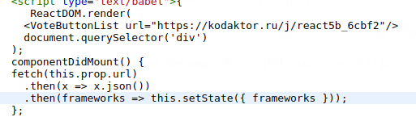
Задание 1
Подключение VoteButtonList, извлечение массива данных в событии жизненного цикла компонента ComponentDidMount и сохранение в состоянии главного компонента.

Slide 5
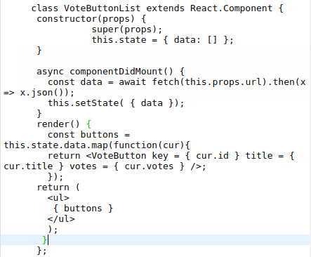
Задание 1
Создание класса содержащего список из кнопок.
Включает в себя асинхронную функцию получения данных и изменения состояния компонента и рендеринг самого компонента. Внутри рендера находится функция, которая возвращает коллекцию кнопок с атрибутами, соответствующими данным из состояния.

Slide 6
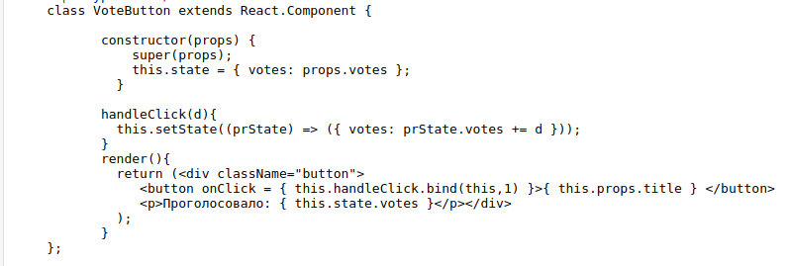
Задание 1
Создание класса кнопок для голосования.
Содержит конструктор, функцию изменения состояния (счётчик голосов), которая навешивается на слушатель события onClick, и рендеринг элемента.

Slide 7

Задание 1
Отображение созданного компонента на странице.

Slide 8
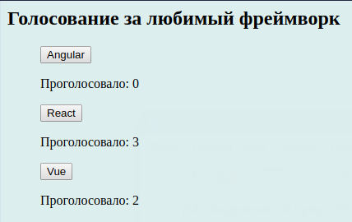
Результат

Slide 9
Задание 2
Цель: Создать клиентский интерфейс с компонентом Date Picker (http://www.materialui.com/#/components/date-picker) для реализации вычисления разницы между текущей датой и выбранной с помощью компонента.

Slide 10
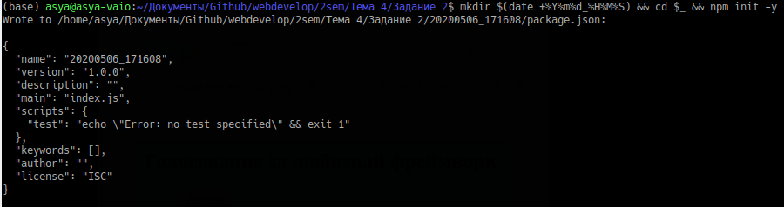
Задание 1
Создание проекта

Slide 11
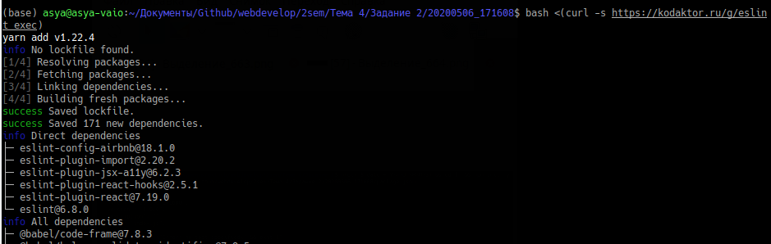
Задание 1
Установка линтера

Slide 12
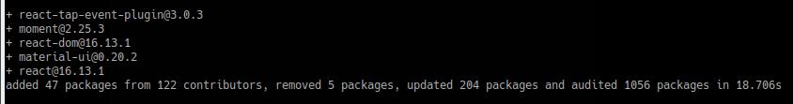
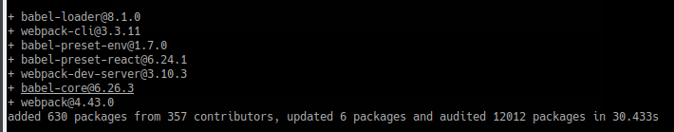
Задание 1
Установка зависимостей (babel-loader заменён на babel-loader@7)

Slide 13
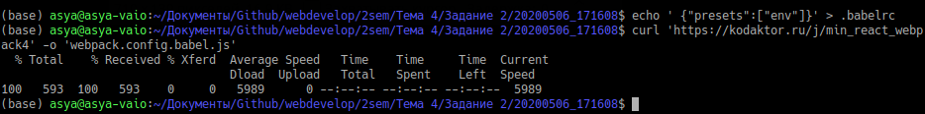
Задание 1
Настройка babel и webpack

Slide 14


Задание 1
Импорт React и модулей для Material UI.

Slide 15
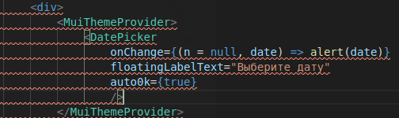
Задание 1
Вставка метки, при щелчке по которой элемент будет появляться на веб-странице.

Slide 16
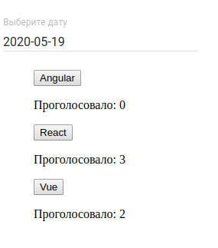
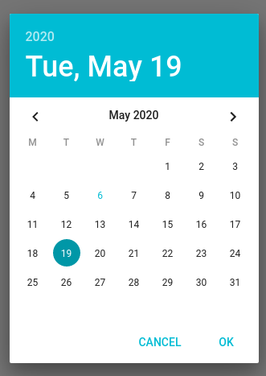
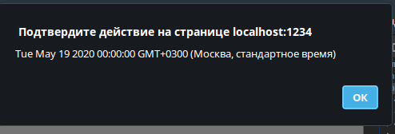
Задание 1
Результат

Slide 17
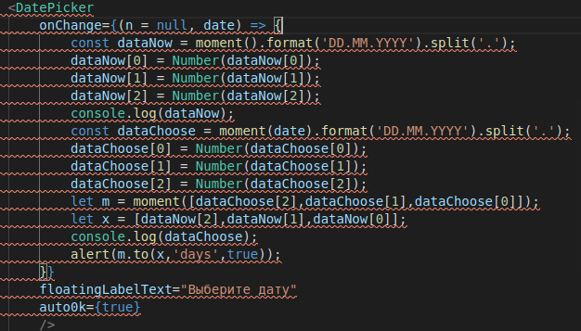
Задание 1
Добавление код, который с помощью moment получает текущую дату и вычисляет разницу в годах, месяцах и дней между ней и той, которая выбрана с помощью установленного компонента.

Slide 18
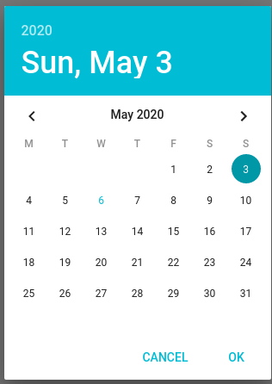
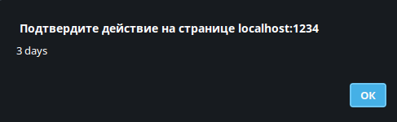
Задание 1
Результат

Slide 19
Использованные ресурсы
MDN Web Docs
htmlbook.ru | Для тех, кто делает сайты
Самоучитель HTML, CSS, XML, JavaScript. Справочники по тегам и свойствам
Современный учебник JavaScript
Async Await with React Lifecycle methods - Frontend Weekly
Состояние и жизненный цикл
How To Use Async Await in React (componentDidMount Async)
https://kodaktor.ru/g/react
https://momentjs.com/docs/#/displaying/to/

